Slide 2
2
早晨
Jana Mason 王丽
玉玄贝文化艺术传播中心

Slide 3
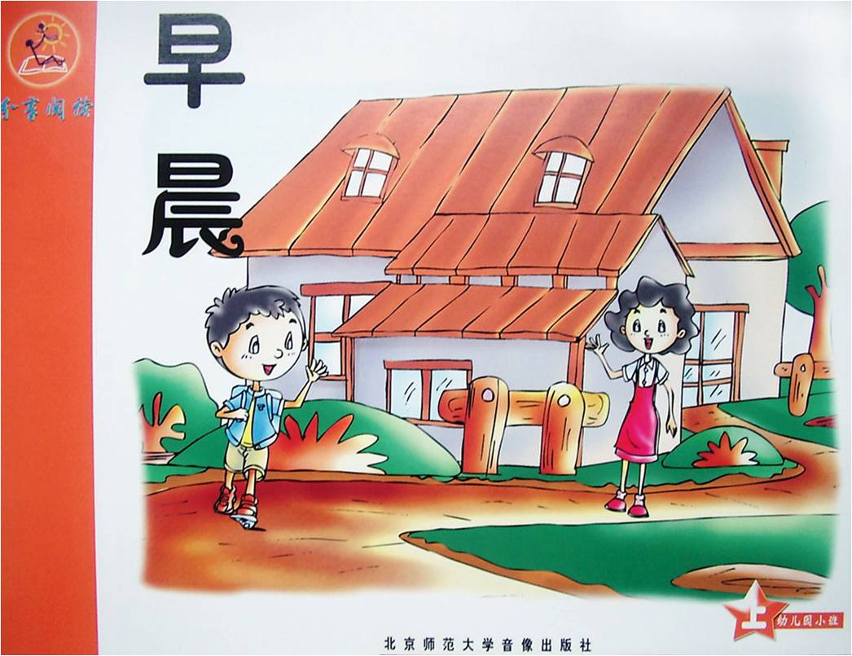

Slide 4
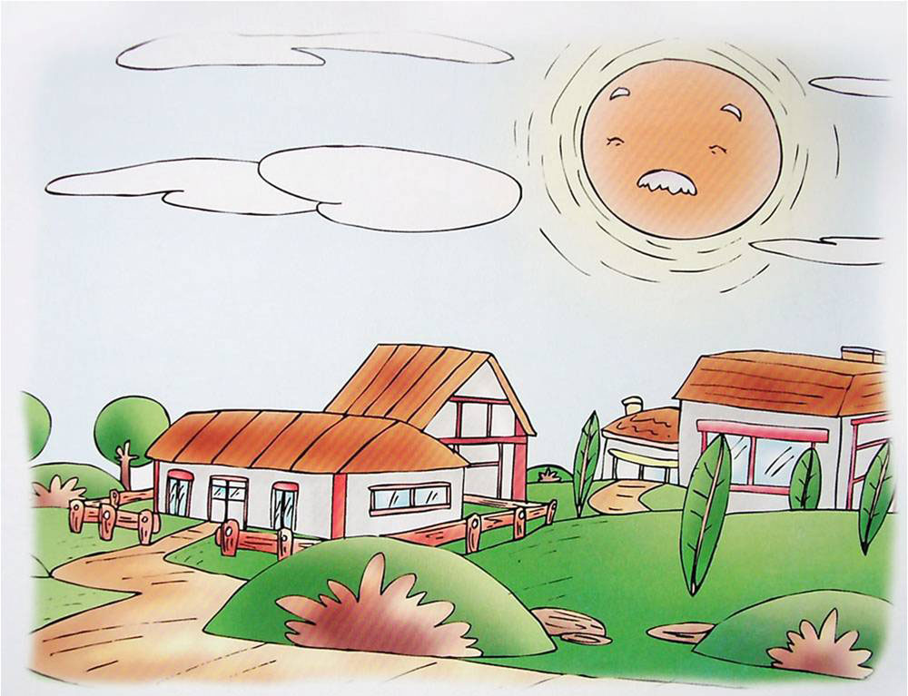
太阳公公笑眯眯。
1

Slide 5
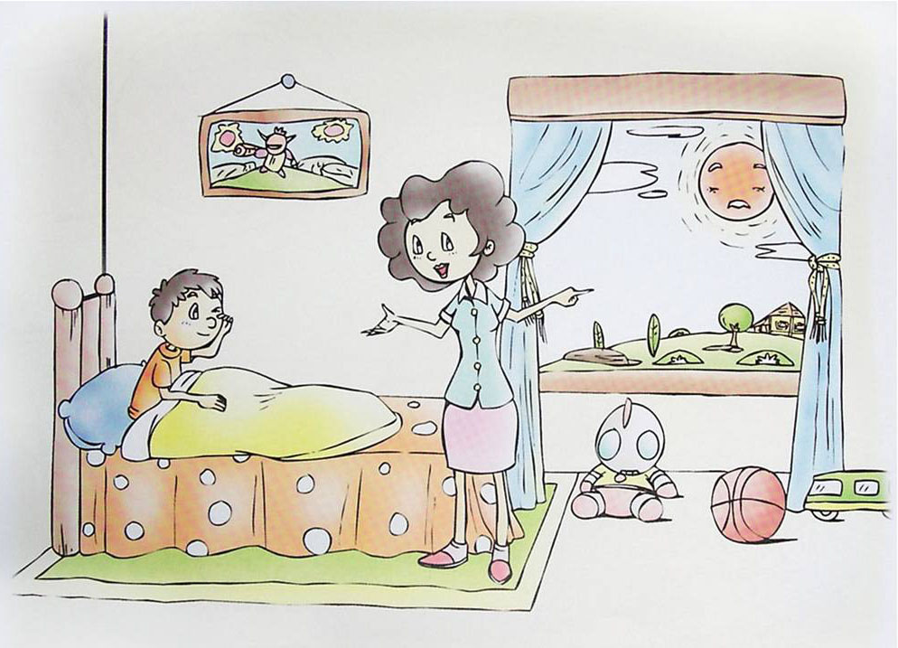
妈妈叫我把床起。
2

Slide 6
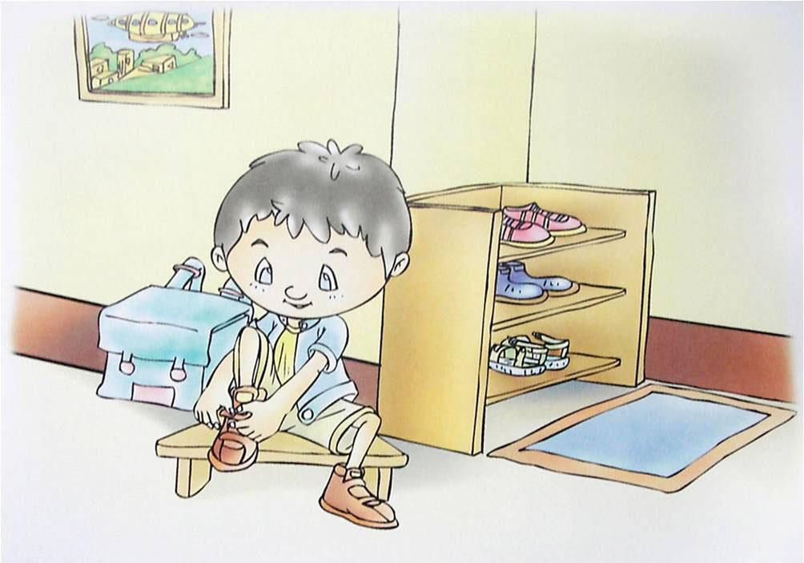
穿好衣服把鞋换。
3

Slide 7
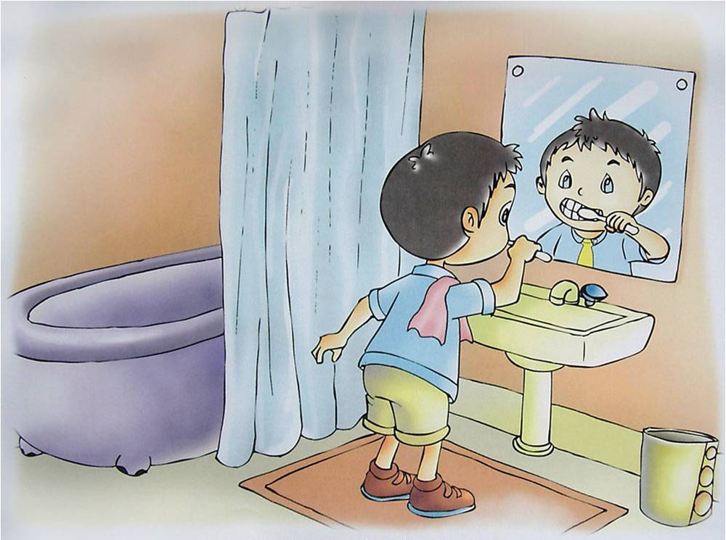
刷刷牙齿把脸洗。
4

Slide 8
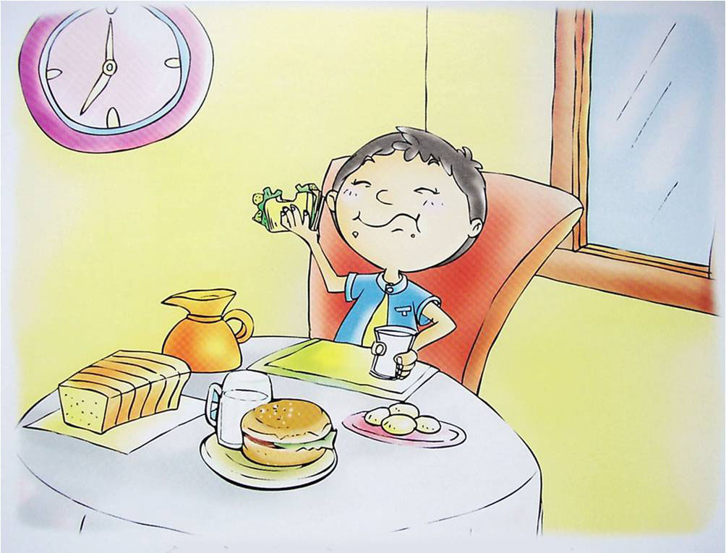
香喷喷的早饭真好吃。
5

Slide 9
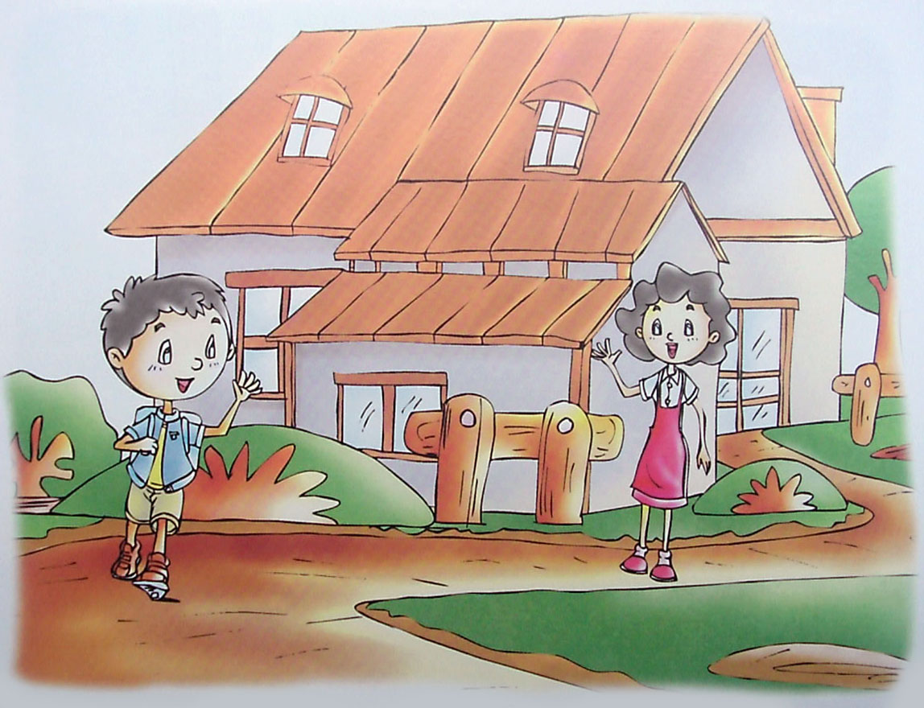
妈妈，妈妈，再见！
6

Slide 10
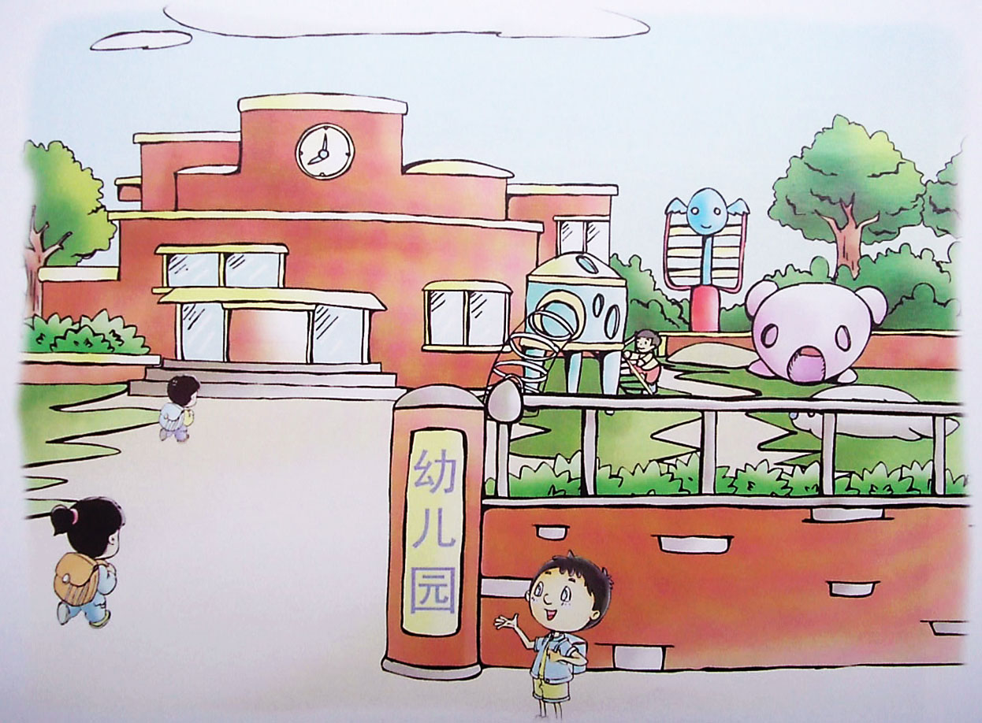
我要去上幼儿园！
7

